Slide 1

AWS Data Protection
with Veeam
소개 자료
Veeam Software Korea
Sales.Korea@veeam.com, 2021.02

Slide 2
클라우드의 데이터 손실
Veeam Backup for AWS
최신 릴리스
주제
비용 최적화
일반 구성
질문과 답변
가이드 및 라이브러리 다운로드

Slide 3






클라우드에서도 데이터 손실은 발생
실수로 삭제
보존 정책 혼동 / 허점
내부 보안 위협
악의적 내부자 / 퇴사하는 직원
외부 보안 위협
랜섬웨어 /
위협적인 앱들
법률 및 규정 요구 사항
혼합 배포와 마이그레이션 관리

Slide 4
IT 중단의 원인은 무엇이었나요?

Slide 5
백업이 필요합니다.
고객
클라우드 '내부'의 보안 책임
고객 데이터
플랫폼, 애플리케이션, ID, 액세스 관리
운영 체제, 네트워크 및 방화벽 구성
고객 측 데이터 암호화 및
데이터 무결성 인증
서버 측 암호화
(파일 시스템 및/또는 데이터)
네트워크 트래픽 보호
(암호화, 무결성, ID)
AWS
클라우드 '의' 보안 책임
소프트웨어
컴퓨팅
스토리지
데이터베이스
네트워킹
하드웨어/AWS 글로벌 인프라
지역
가용 영역
에지 위치
출처: AWS 공동 책임 모델, 2020

Slide 6

Veeam Backup
for AWS
가이드 및 라이브러리 다운로드

Slide 7
Veeam Backup
for AWS
클라우드 데이터 손실을 극복하기 위한 경제적이면서 안전하고, 완전 자동 방식의 간편한 AWS 네이티브 백업 및 복구
가이드 및 라이브러리 다운로드

Slide 8




클라우드 네이티브
비용 효율성
안전성
클라우드 이동성
Notes:
So let’s take a look at some positioning for the Veeam Backup for AWS portion of the Veeam Platform. It is cloud-native, it is cost-effective, and it is secure. It hits all those reasons why customers transitioned to the cloud that we discussed in module one. Let’s double click into what we mean by each one of these.

Slide 9

클라우드 네이티브
빈번한 복구 시점과 빛처럼 빠른 전체 및 파일 수준 복구를 지원하는 네이티브 Amazon EBS 스냅샷을 사용하여 완전 자동화된 Amazon EC2 백업 및 DR 구성으로, 까다로운 백업에서 해방

Slide 10
비용 효율성
예상치 못한 비용 발생을 사전에 방지하는 업계 최초의 백업 비용 계산, 변경된 블록 추적, 장기 보존 및 규정 준수를 위한 Amazon S3로 백업하기 기능으로 클라우드 비용을 제어

Slide 11
안전성
교차 계정 및 교차 리전 백업, 복구 및 DR을 지원하고 무차별적인 사이버 공격을 방지하는 다단계 인증을 통해 백업 데이터가 안전하게 보안된 상태로 유지

Slide 12

클라우드 이동성
손쉬운 이식 가능한 백업 형식으로, Veeam 백업 및 복제를 통해 지원되는 모든 환경과의 백업, 복구 및 마이그레이션 옵션을 통해 원활한 데이터 이식성 확보

Slide 13
최신 릴리스
가이드 및 라이브러리 다운로드

Slide 14
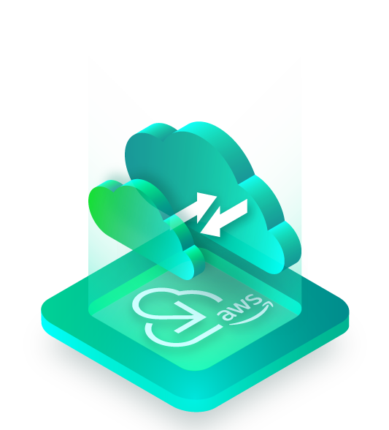
재해 복구
스냅샷
복제
AWS 재해 복구를 위한 다중 계정 및 리전 간에 걸친 Amazon EBS 스냅샷 복제 및 복구

Slide 15

비용 효율성
변경된 블록
추적
CBT 지원으로 백업 시간 및 비용 축소, 마지막 백업 이후 변경된 블록만 읽기

Slide 16

비용 효율성
유연한
일정 조율
비용 부담이 큰 구성 오류 방지를 위해 백업본과 복제본 모두에 대해 단일 정책 내에서 동일한 스냅샷을 활용

Slide 17
비용 효율성
비용 계산기 업데이트
CBT 및 스냅샷 복제 사용량은 이제 정책의 어디에서나 계산기, UI 향상 기능, 실시간 액세스에 반영됨

Slide 18
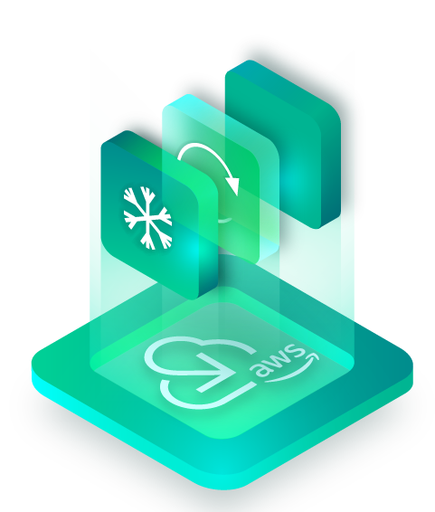
백업 및 복구
애플리케이션 일관성
데이터 손실의 완전한 차단을 위해 실행 중인 Amazon EC2 인스턴스의 애플리케이션 일관성이 보장된 스냅샷 및 백업 수행

Slide 19
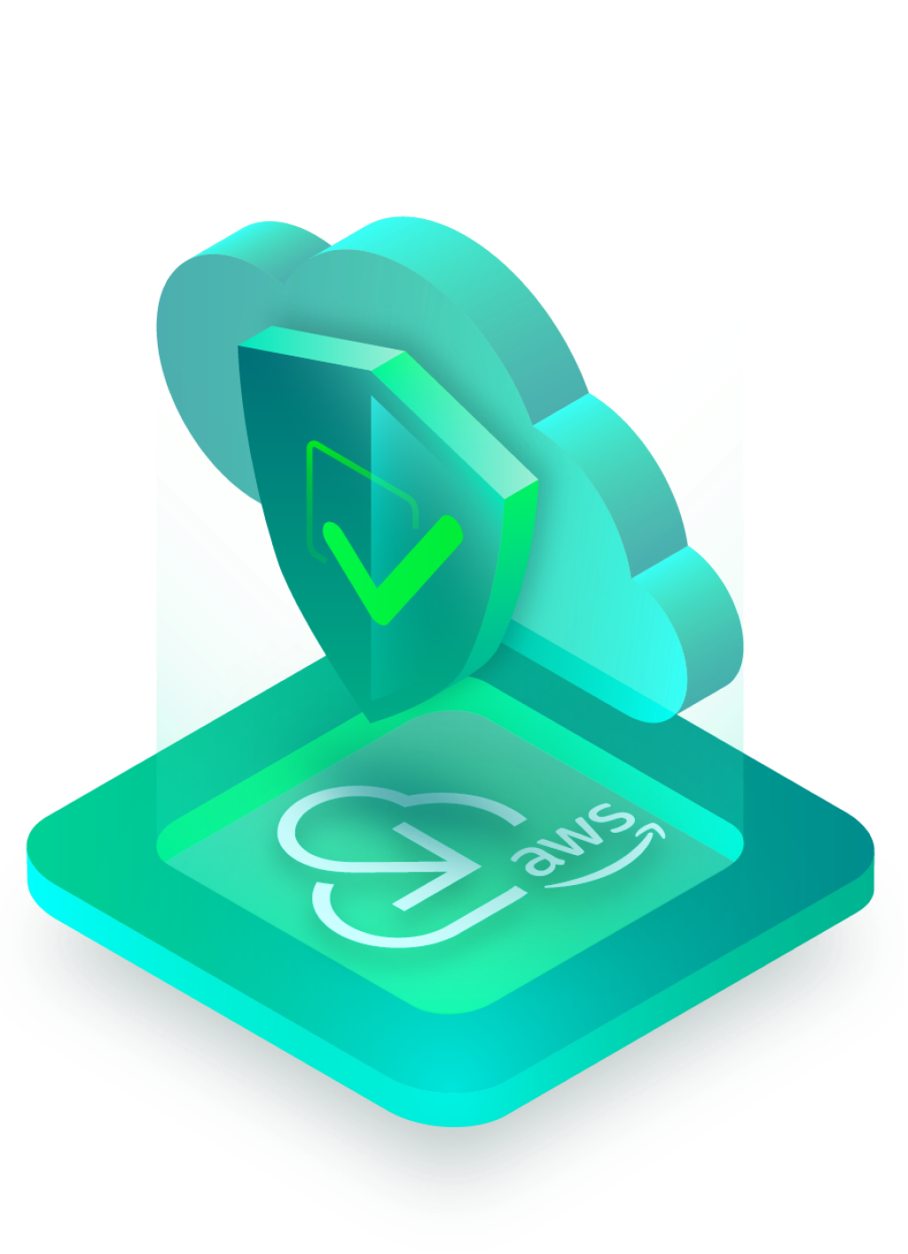
백업 및 복구
파일 수준 복구 향상 기능
이제 파일 수준 복구에서 Amazon Simple Queue Service (Amazon SQS) 활용

Slide 20
백업 및 복구
파일 수준 복구를 위한 중계 프록시
파일 수준 복구를 위해 중계 프록시와 서명된 SSL 인증서를 활용하여 보안 강화

Slide 21

백업 및 복구
자동
시작
이제 복구된 Amazon EC2에 수동 개입 없이 자동으로 Power-On

Slide 22
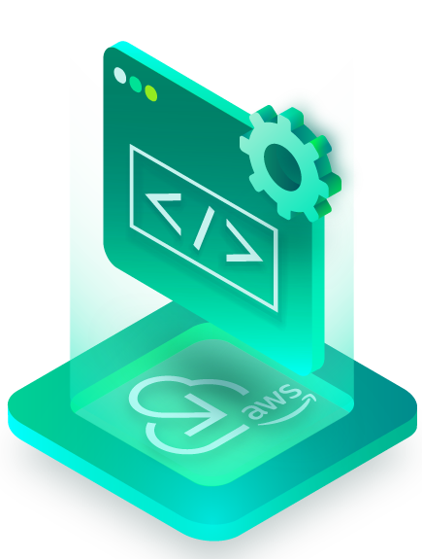
자동화
퍼블릭
RESTful API
Veeam Backup for AWS에 안전하게 연결, 통합 및 관리하는 외부 워크플로 및 애플리케이션을 통합하고 구축

Slide 23

사용자 인터페이스
재설계된
정책 마법사
전체 화면 환경으로 재설계되었으며 스냅샷 복제 및 애플리케이션 일관성과 같은 모든 새로운 옵션을 포함

Slide 24
사용자 인터페이스
정책
세션 로그
정책 세션에 대한 통찰이 용이하도록 정책 페이지에서 직접 정책 세션 로그에 액세스합니다.

Slide 25
사용자 인터페이스
알림
벨
제품 경고 및 알림에 즉시 쉽게 액세스할 수 있도록 리본 막대에 알림 벨이 추가되었습니다.

Slide 26
사용자 경험
파일 수준 복구 테스트
파일 수준 복구 테스트를 통해 모든 구성요소가 제대로 구성되어 작동하는지 확인

Slide 27
사용자 경험
IAM 역할
생성
이제 어플라이언스에서 직접 IAM(Identity and Access Management) 역할을 생성하여 더 크고 복잡한 환경을 쉽게 보호 가능

Slide 28
사용자 경험
권한
확인
구성된 계정에 데이터 보호 및 DR 작업을 수행하는 데 필요한 권한이 있는지 확인

Slide 29
사용자 경험
시간대
지원
어플라이언스의 시간대를 원하는 시간대로 구성

Slide 30
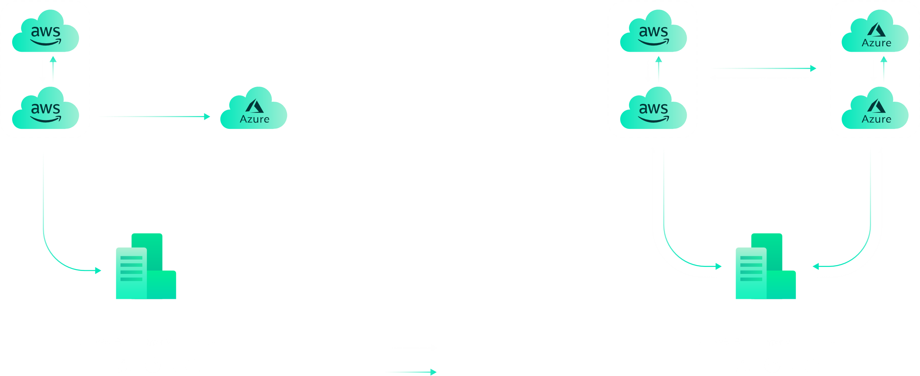
Veeam Backup for AWS
AWS 네이티브 백업 및 복구
두 가지 옵션으로 사용 가능: 독립형 또는 Veeam 백업 및 복제의 일부
데이터 이식성
클라우드 이동성
비용 통제
보안
독립형
AWS를 AWS에 백업
어디에서나 복구에 한계
Veeam 백업 및 복제
어디에서나 백업, 복구 및
마이그레이션
Amazon EC2
Amazon EC2
Azure VM
Amazon S3
Azure VM
Amazon S3
Azure Blob
온-프레미스
온-프레미스
백업
복구

Slide 31

비용 최적화

Slide 32
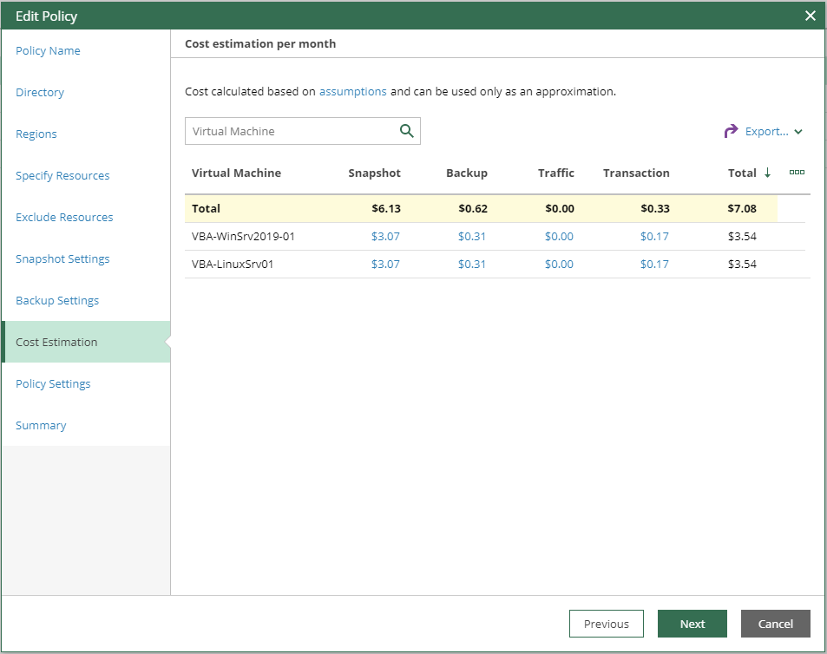
비용 최적화
필요에 맞게 리소스 크기 조정
조정 정책
기본 설정 조정
SLA / TCO 재고
보관 계획

Slide 33

백업 구성도

Slide 34










Veeam Backup for AWS
Veeam 백업 구성의 특징
Veeam 소프트웨어는
자체 CBT 와 스냅샷 백업을 통해 운영서버의 부하를 최소화한 백업을 수행하며 15분 미만의 RTPO를 제공
편리하고 직관적인 셀프서비스형 GUI 인터페이스
VM, 디스크 파일단위 복구
다중 계정 및 지역 간 데이터 보호 및 이동
P2C, V2C 등 물리환경과 클라우드 사이의 데이터 이동에 대한 유연한 지원
AWS 마켓플레이스 등록된 제품으로 손쉬운 구축
Veeam 백업데이터 보관정책
백업시스템이 AWS 내에 자동 구성
모든 VM에 대한 고속의 AWS 스냅샷 생성 후 개별 보관 주기 설정 (시간, 일, 주, 월)
스냅샷 중 장기 데이터 보관을 위해 오브젝트 스토리지로 데이터 저장 및 장기 보관 (스토리지 비용절감 효과)
Production account
Backup account
1
2
Amazon EC2
Amazon EBS
EBS snapshots
Workers
Amazon S3
1
4
Amazon RDS
RDS snapshots
스냅샷
(백업 수행 전 스냅샷 생성 및 별도 보관 지원)
3
Amazon VPC
Veeam Backup
for AWS
백업 서버
(마켓플레이스를 통해
손쉽게 배포)
Notes:
#MASTER DECK INFO: <Information about this slide>
#VERSION: 2019/07/31
#EDITS: <What’s changed>

Slide 35
감사합니다.
가이드 및 라이브러리 다운로드

